Slide 1
الجزء 9: رؤيا 22
أمر
لنتطلع إليه
تثبيت انظارنا على إعلان الله المستقبلي
وعظ د. جيم هارملينغ في كنيسة الطرق المتقاطعة الدولية سنغافورة • CICFamily.com تحميل د. ريك جريفيث • كلية الكتاب المقدس سنغافورة الملفات بلغات عدة للتنزيل المجاني على BibleStudyDownloads.org

Slide 2
أمر
لنتطلع إليه
تثبيت انظارنا على إعلان الله المستقبلي

Slide 3
يعود المسيح مع الكنيسة
المعركة الأخيرة
تدمير المقاومين البشريين
إطلاق الشيطان
تقييد الشيطان
1000 سنة

Slide 4
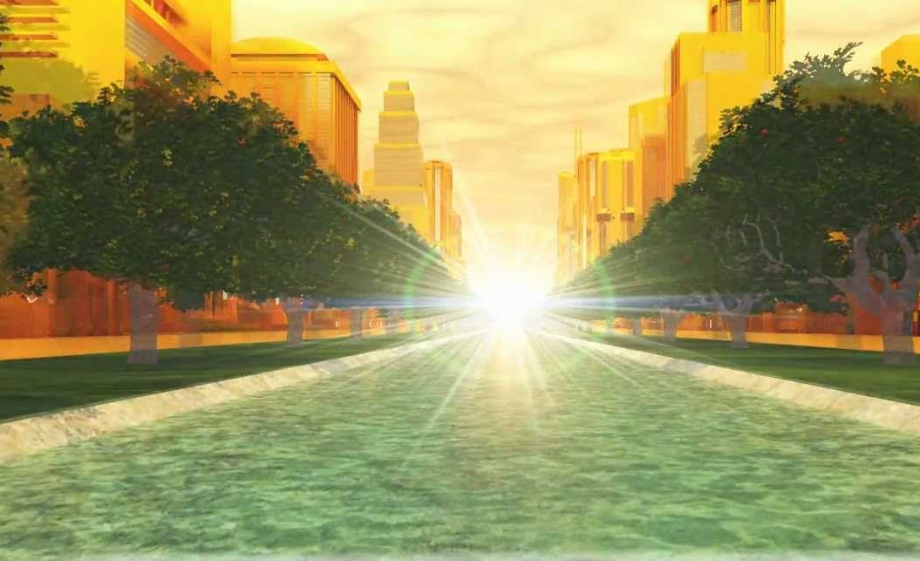
عرش الدينونة العظيم الابيض
عالم جديد، أورشليم الجديدة

Slide 5
رؤيا 22
فكر: ضع رجائك في العالم الجديد (ع 1-5)

Slide 6
تكوين 2: 8-10
8 وغرس الرب الإله جنة في عدن شرقاً، ووضع هناك آدم الذي جبله. 9 وأنبت الرب الإله من الأرض كل شجرة شهية للنظر وجيدة للأكل، وشجرة الحياة في وسط الجنة، وشجرة معرفة الخير والشر 10 وكان نهر يخرج من عدن ليسقي الجنة، ومن هناك ينقسم فيصير أربعة رؤوس.

Slide 7
رؤيا 22
فكر: ضع رجائك في العالم الجديد (ع 1-5)
افعل: حافظ على المسؤولية (ع 6-16، 18-19)

Slide 8
احفظ هذه الكلمات وكن مستعدًا (٦-٧)
ركز على الله (٨-٩)
أعلن الكلمات النبوية عاجلاً (١٠-١٦)
أعلن الكمات النبوية بصدق (18-19)

Slide 9
رؤيا 22
فكر: ضع رجائك في العالم الجديد (ع 1-5)
افعل: حافظ على المسؤولية (ع 6-16، 18-19)
صلِّ: أطلب يسوع حتى يعود الآن (ع 17: 20-21)

Slide 10
Black

Slide 11
رابط الوعظ الموضوعي على BibleStudyDownloads.org
أحصل على هذا العرض التقديمي مجاناً
Notes:
The Bible…Basically (bb)

